Slide 1

Đồ án lập trình di động
Thành Viên :
- Bùi Xuân Tú
- Nguyễn Trường Duy
- Bế Ngọc Trung
- Nguyễn Tấn Phúc

Slide 2

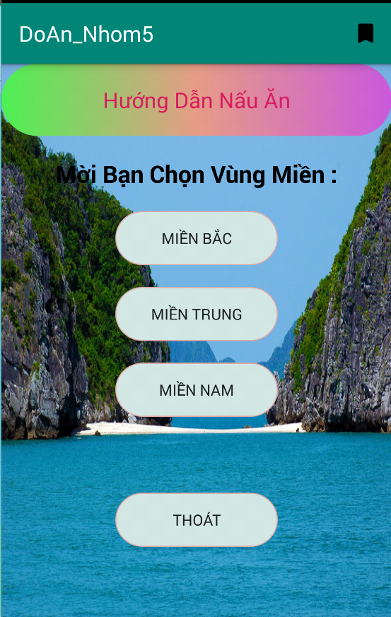
Phần mềm hướng dẫn nấu ăn
Đây là giao diện chính của phần mềm
Giao diện bao gồm 4 phần chính:
+ Miền Bắc
+ Miền Trung
+Miền Nam
+Thoát

Slide 3

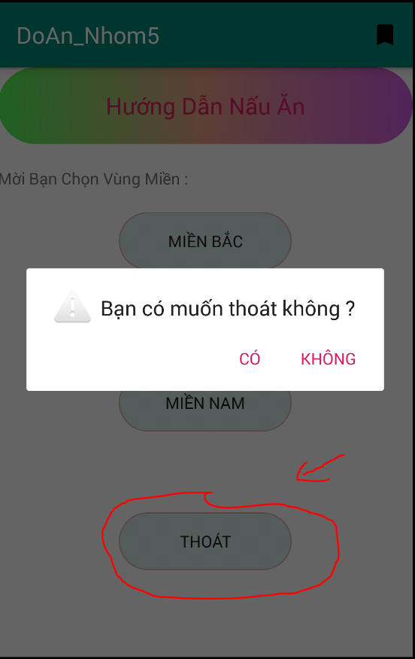
Nút thoát
Khi nhấn nút “Thoát” trên giao diện chính thì xuất hiện hộp thoại để xác nhận với người dùng có muốn thoát hay không.

Slide 4

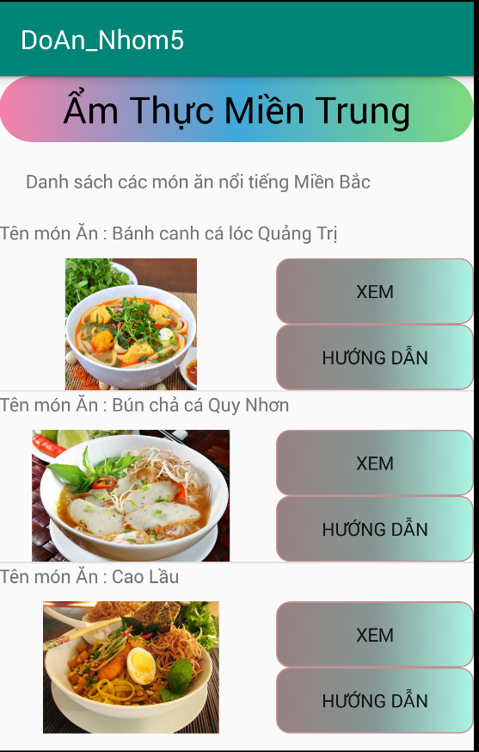
Miền Trung
Sau khi nhấn nút miền Trung ở giao diện chính thì sẽ chuyển qua trang mới xuất ra thông tin các món ăn thuộc vùng miền đó.
Có nút “Xem” và “Hướng Dẫn ” để xem chi tiết món ăn va hướng dẫn nấu

Slide 5
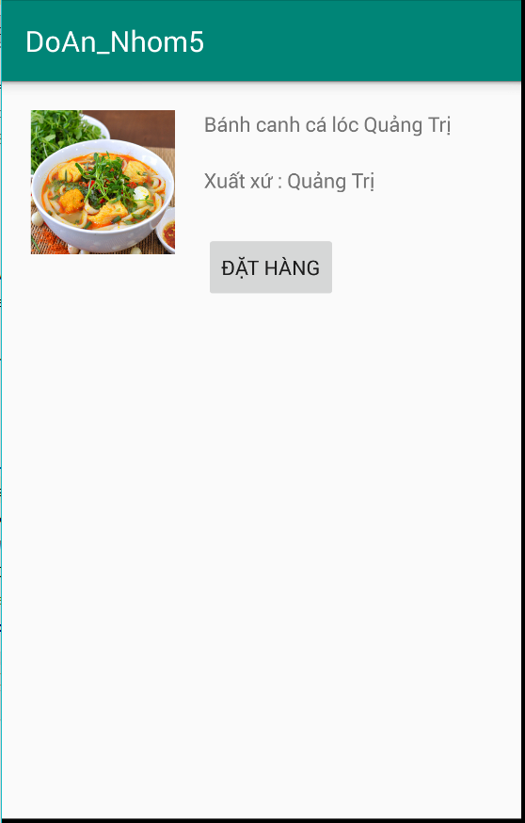
Phần xem
Tiếp tục nhấn vào nút “Xem” phần mềm sẽ chuyển sang trang mới và xuất ra thông tin chi tiết về món ăn .

Slide 6

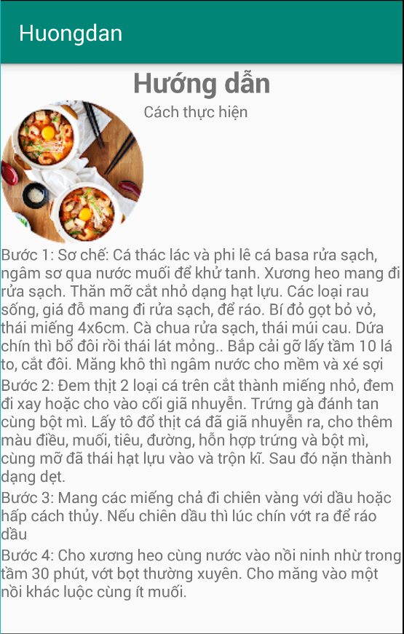
Phần Hướng dẫn
- Tiếp tục nhấn vào nút “Hướng dẫn” phần mềm sẽ chuyển sang trang hướng dẫn chi tiết các bước để thực hiện nấu

Slide 7

Thanks for listening

